Slide 1
網路經濟與商業模式
Network Economy & Business Models

Slide 2
網路經濟商業模式
行動經濟商業模式
共享經濟(社群經濟)商業模式
平台經濟商業模式

Slide 3
行動經濟商業模式
什麼是行動商務
行動商務的發展歷程
行動商務科技的特點
行動商務的服務種類
行動商務的創新
行動商務相關產業與潛在客戶
發展行動商務

Slide 4

行動商務
行動商務(Mobile Commerce)
  由電子商務衍生
  電子商務介面由有線的個人電腦轉向手機，或其他透過無線上網的終端設備
  比起傳統使用有線網路的個人電腦數量，無線上網的終端設備(如:手機)擁有更多的數量
2015-2018年全球裝置市場出貨量預估 (單位：百萬台)Source : Gartner，2016年1月
Device Type | 2015 | 2016 | 2017 | 2018
Computing Devices Market | 486 | 482 | 495 | 510
Mobile Phones | 1,910 | 1,959 | 1,983 | 2,034
Total Devices Market | 2,396 | 2,441 | 2,478 | 2,545
Source : Gartner，2016年1月

Slide 5
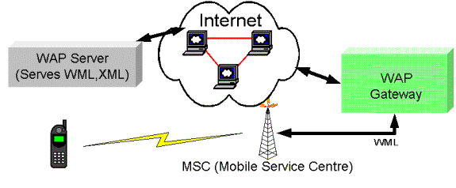
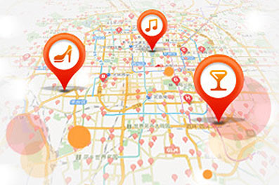
行動商務技術發展歷程
第一代行動商務技術
  短訊
第二代行動商務
  WAP(Wireless Application Protocol)
第三代行動商務
  NFC(Near Field Communication)
  行動支付
  身分認證
  LBS (location based service)
Notes:
LBS
（1）緊急救援服務，如美國的"911"緊急服務。
（2）與地圖坐標有關的信息服務及互動式地圖信息服務。
（3）導航服務。提供交通路況及最佳行車路線；幫助用戶尋找最近的模板地及相關信息，幫助查找某公司的位置、電話號碼和郵政編碼等。
（4）定位服務。跟蹤車隊、船隊及貴重物品的運輸，瞭解用戶所在位置及移動情況。
（5）移動廣告，無線廣告，移動黃頁，旅游信息。
（6）銀行財務的虛擬支付。
（7）個人安全服務。
（8）位置計費。室內、室外不同位置打電話的不同費用和計費。
（9）費率的不同組合。

Slide 6
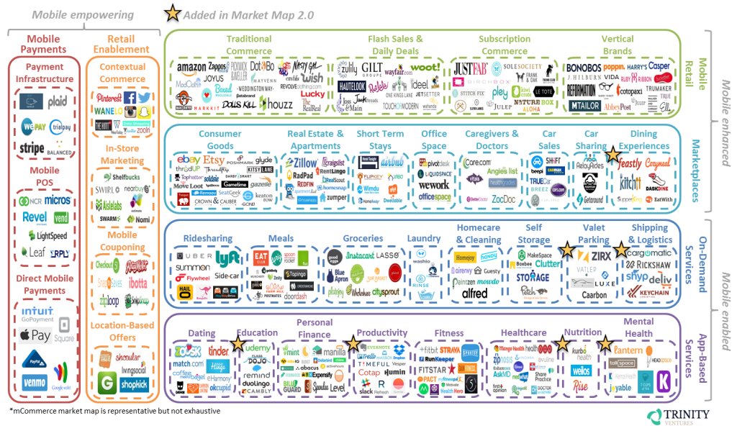
2015 行動商務 Market Map
http://techcrunch.com/2015/01/18/mobile-commerce-in-2015/

Slide 7
行動商務特點
隨時隨地可以透過行動裝置進行交易
身分認證容易
客製化，在地化服務
使用環境開放簡易，參與人數多
技術創新迅速

Slide 8
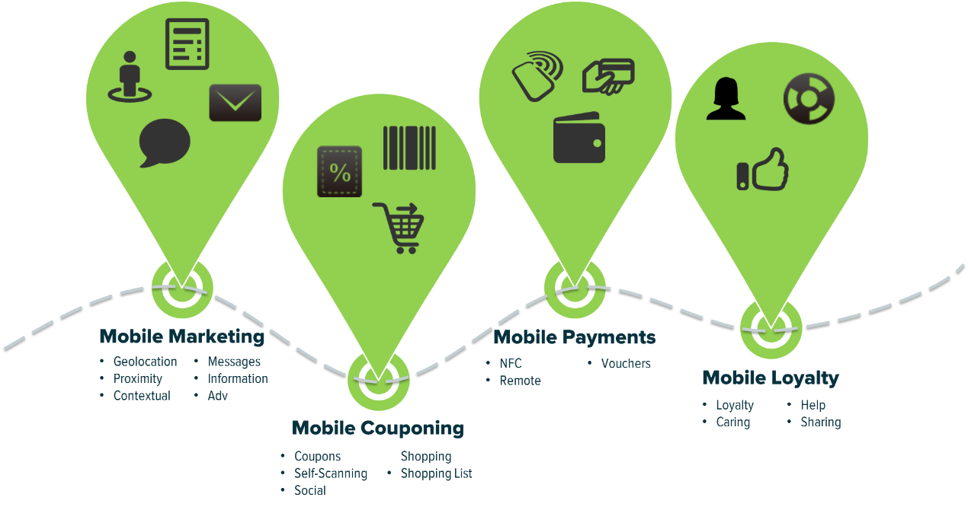
行動商務的服務種類
金融服務
交易
票務服務
購物
娛樂遊戲
無線醫療
Notes:
(1)銀行業務：移動電子商務使用戶能隨時隨地在網上安全地進行個人財務管理，進一步完善網際網路銀行體系。用戶可以使用其移動終端核查其帳戶、支付帳單、進行轉帳以及接收付款通知等。
(2)交易：移動電子商務具有即時性，因此非常適用於股票等交易應用。移動設備可用於接收實時財務新聞和信息，也可確認訂單並安全地線上管理股票交易。
(3)訂票：通過網際網路預定機票，車票或入場券已經發展成為一項主要業務，其規模還在繼續擴大。網際網路有助於方便核查票證的有無，併進行購票和確認。移動電子商務使用戶能在票價優惠或航班取消時立即得到通知，也可支付票費或在旅行途中臨時更改航班或車次。藉助移動設備，用戶可以瀏覽電影剪輯、閱讀評論，然後定購鄰近電影院的電影票。
(4)購物：藉助移動電子商務，用戶能夠通過其移動通信設備進行網上購物。即興購物會是一大增長點，如訂購鮮花、禮物、食品或快餐等。傳統購物也可通過移動電子商務得到改進。例如，用戶可以使用“無線電子錢包”等具有安全支付功能的移動設備，在商店裡或自動售貨機上進行購物。
(5)娛樂：移動電子商務將帶來一系列娛樂服務。用戶不僅可以從他們的移動設備上收聽音樂，還可以訂購、下載或支付特定的曲目，並且可以在網上與朋友們玩互動式游戲，還可以游戲付費，併進行快速、安全的博彩和游戲。
(6)無線醫療(Wireless Medical)醫療產業的顯著特點是每一秒種對病人都非常關鍵，在這一行業十分適合於移動電子商務的開展。在緊急情況下，救護車可以作為進行治療的場所，而藉助無線技術，救護車可以在移動的情況下同醫療中心和病人家屬建立快速、動態、實時的數據交換，這對每一秒鐘都很寶貴的緊急情況來說至關重要。在無線醫療的商業模式中，病人、醫生、保險公司都可以獲益，也會願意為這項服務付費。這種服務是在時間緊迫的情形下，向專業醫療人員提供關鍵的醫療信息。由於醫療市場的空間非常巨大，並且提供這種服務的公司為社會創造了價值，同時，這項服務又非常容易擴展到全國乃至世界，我們相信在這整個流程中，存在著巨大的商機。

Slide 9
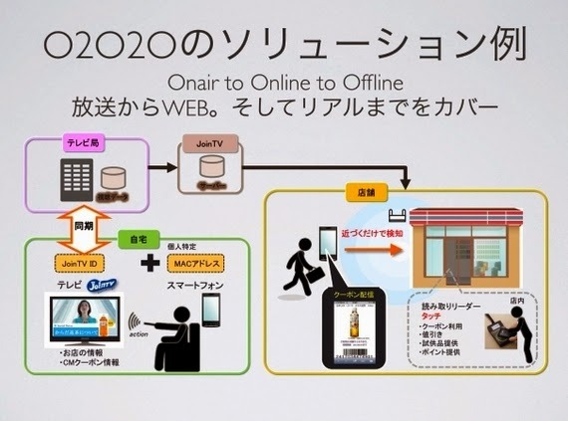
行動商務創新
行動支付
QR Code
在地定位推播
O2O (Online to Offline)
O2O2O (On Air to Online to Offline)
AR擴增實境應用

Slide 10
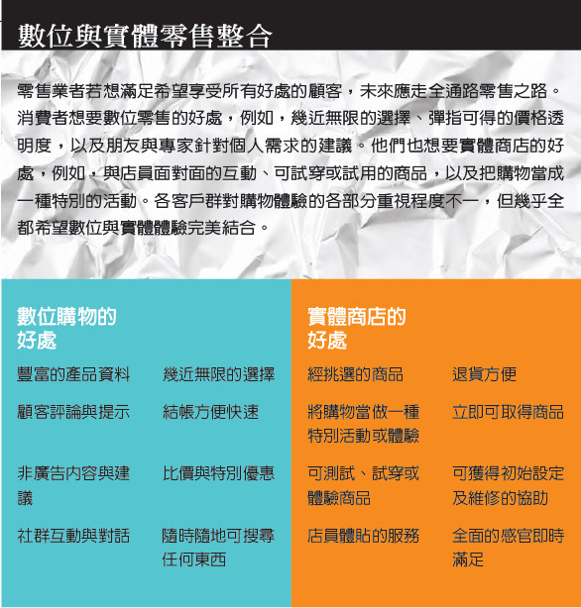
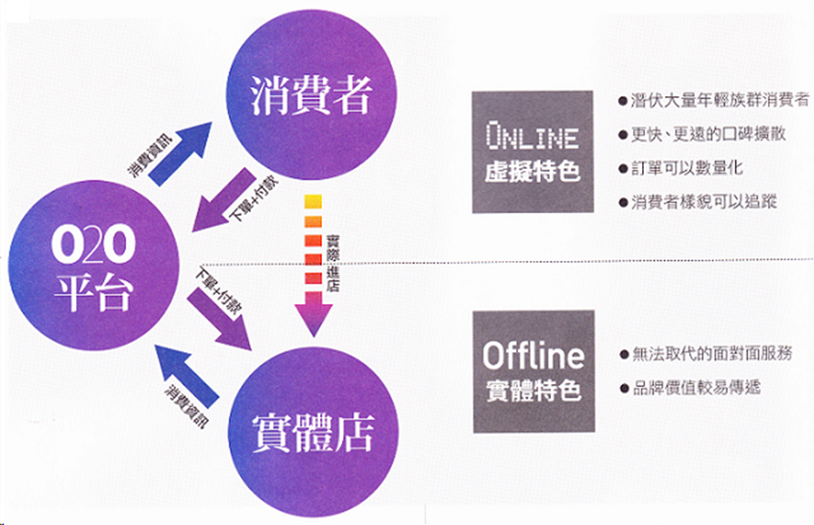
虛實商店整合O2O 電子商務
Notes:
O2O，全稱為Online to Offline: 「線上對應線下實體」的意思，相對應其他我們耳熟能詳的B2B、B2C等等電子商務模式，具體的方式就是「消費者是在網路上付費，在店頭享受服務或取得商品」。

Slide 11
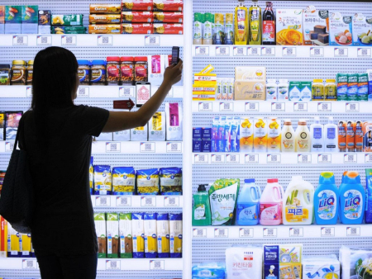

虛實整合模式Online to Offline vs Offline to Online

Slide 12
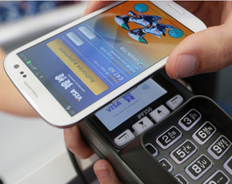

行動商務影響的產業
行動連網終端設備製造商
金融業
電信商
電商平台
POS 設備商

Slide 13
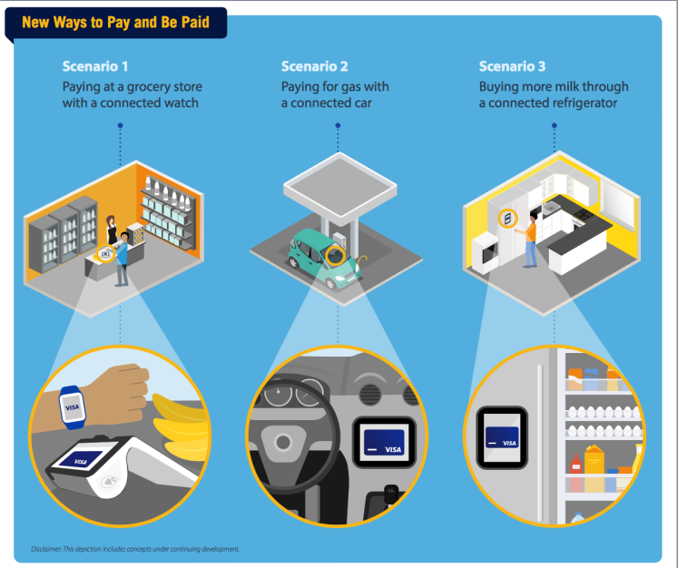
發展行動商務
行動支付與第三方支付
大數據分析精確廣告投放
實體與虛擬串聯
電商行動化
跨產業合作
物聯網串聯
車聯網串聯

Slide 14
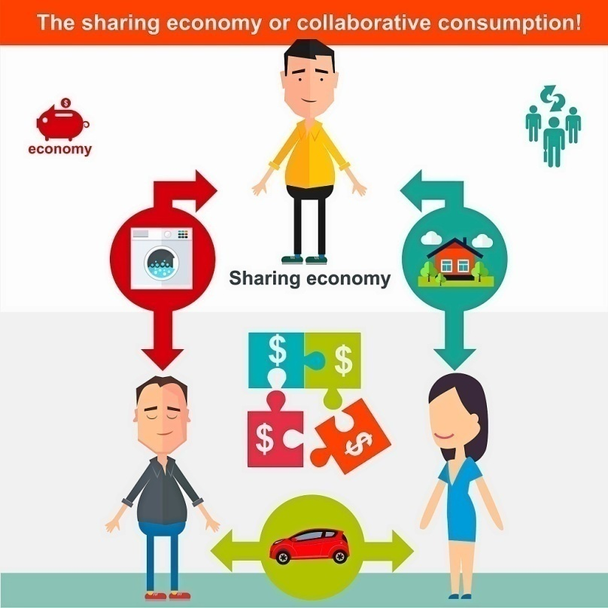
什麼是共享經濟
共享經濟是指擁有閒置資源的機構或個人有償讓渡資源使用權給他人，讓渡者獲取回報，分享者利用分享他人的閒置資源創造價值

Slide 15
共享經濟模式: 社群資源分享的演化
共享程式碼 (程式設計師, Open source forum )
共享創作內容(YouTube, Flickr)
共享生活訊息(Facebook, twitter)
共享實體資產 (Airb&b, Uber)

Slide 16
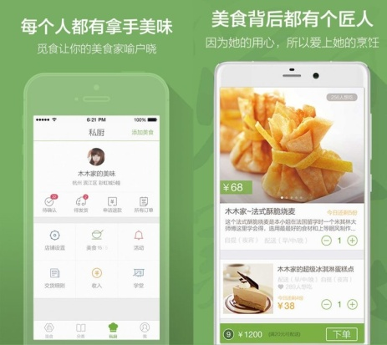



共享經濟正在改變你我的生活
覓食、領廚
Air Closet
Air bnb
Uber

Slide 17

共享經濟:社群金融
社群借貸 (P2P lending)
  Zopa, Lending Club, Prosper金融機制去除中間商(銀行金融機構) ，提供個人借貸
群眾募資 (Crowd founding)
  Kickstarter 避開傳統投資工具，在網路上跟一般大眾籌資
虛擬貨幣 (Digital currency)
  Bitcoin 比特幣為一種網路加密支付系統和虛擬計價工具

Slide 18
共享經濟的起源
共享經濟這個名詞，最早由美國得克薩斯州立大學社會學教授馬科斯·費爾遜（Marcus Felson）和伊利諾伊大學社會學教授瓊·斯潘思（JoeL.Spaeth）於1978年發表的論文中所提出其主要特點是
包括一個由第三方創建的、以資訊技術為基礎的市場平台，第三方可以是商業機構、 組織或者政府 。
個體借助這些平台， 交換閒置物品，分享自己的知識 、經驗，或者向企業 、某個創新項目籌集資金 。
結合市場經濟(資本 主義、法令)與社會經濟(共用資源、自治規範)混合體
Notes:
共享經濟這個術語最早由美國得克薩斯州立大學社會學教授馬科斯·費爾遜（Marcus Felson）和伊利諾伊大學社會學教授瓊·斯潘思（JoeL.Spaeth）於1978年發表的論文（Community Structureand Collaborative Consumption :ARoutine Activity Approach）中提出。 共享經濟現象卻是在最近幾年流行的，其主要特點是，包括一個由第三方創建的、以信息技術為基礎的市場平台。 這個第三方可以是商業機構、 組織或者政府 。 個體借助這些平台， 交換閒置物品，分享自己的知識 、經驗，或者向企業 、某個創新項目籌集資金 。

Slide 19
共享經濟的驅動力
關於共享經濟的三個驅動力：
消費者感覺有更大的主動權和透明度
當今世界範圍內正出現信任危機
消費者和供應者都在交換過程中更受益
Notes:
關於共享經濟的三個驅動力：
一 、消費者感覺有更大的主動權和透明度。
現在人們經常會遭遇到四個問題，即波動性、 不確定性 、複雜性和模糊性。 共享經濟能使消費者在消費過程中充分發揮自我掌控能力。
二、當今世界範圍內正出現信任危機。
來自不同年齡階段的人群，尤其是年輕消費者對目前的商業和其他大規模組織的信任度越來 ​​越低。 不少人對大商家的印象並不佳。 為此，當他們發現賣家與自己產生共鳴時，感覺更可信，這類消費更具吸引力。
三、消費者和供應者都在交換過程中更受益。
消費者通過合理的價格滿足了自己的需求 ，供應者從閒置物品中獲得了額外的收益 。

Slide 20
共享經濟的特徵
主要具備以下幾方面的特徵：
借助網路作為訊息平台
以閒置資源使用權的暫時性轉移為本質 (倡導“租” – 「使用權」而不是“買” 「擁有權」)
以物品的重複交易和高效利用為表現形式
需高度社會信任，仰賴社群評價制度 (reputation system)
Notes:
一、借助網絡作為信息平台。
通過公共網絡平台，人們對企業數據採取的是一種個人終端訪問的形式。 員工不僅能訪問企業內部數據，還可將電腦 、 電話 、網絡平台全部連通，讓辦公更便捷。 智能終端便攜易用、性能越來越強大，讓用戶使用這些設備來處理工作的意願越來越明顯。 例如，房屋出租網架起了旅遊人士和家有空房出租的房主合作橋樑，用戶可通過網絡或手機應用程序發布、搜索度假房屋租賃信息並完成在線預定程序。
二、以閒置資源使用權的暫時性轉移為本質。
“共享型經濟”將個體所擁有的作為一種沉沒成本的閒置資源進行社會化利用。 更通俗的說法是，分享型經濟倡導“租”而不是“買”。 物品或服務的需求者通過共享平台暫時性地從供給者那裡獲得使用權，以相對於購置而言較低的成本完成使用目標後再移轉給其所有者。
三、以物品的重複交易和高效利用為表現形式。
共享經濟的核心是通過將所有者的閒置資源的頻繁易手，重複性地轉讓給其他社會成員使用，這種“網絡串聯”形成的分享模式把被浪費的資產利用起來，能夠提升現有物品的使用效率，高效地利用資源 ，實現個體的福利提升和社會整體的可持續發展 。

Slide 21
共享經濟的存在形式
共享在網路生活中非常普遍，從文字、圖片到視頻、軟件，共享行為無處不在。 隨著社交網絡的日益成熟，共享內容已不再侷限於虛擬資源，而是擴展到房子 、車子等消費實體，形成了新一代的商業模式─『共享經濟』
主要分成三大類別：
基於共享和租賃的產品服務
基於二手轉讓的產品再流通 ，實質上是同一物品在不同需求者間依次實現所有權移轉
基於資產和技能共享的協同生活方式，實質上是時間、知識和技能等無形資產的分享

Slide 22

共享經濟的運作機制
一、供給機制
共享產品的供給方式除了借助網絡平台的點對點交易和單一供給者的規模化出租外，還可以採用俱樂部形式，即每個成員都捐獻一份財物
二、市場交換機制
透過共享服務網站、智能手機、社交網站…信息平台為供求雙方提供結配機會，可以直接將主人與租用者連接起來
Notes:
一、供給機制。
共享產品的供給方式除了借助網絡平台的點對點交易和單一供給者的規模化出租外，還可以採用俱樂部形式，即每個成員都捐獻一份財物，從而每個成員都可以共享全部集體財物。
二、市場交換機制。
共享服務網站、 智能手機 、社交網站和在線支付等信息技術支持降低了交易成本；網站信息平台為供求雙方提供結對機會，可以直接將主人與租用者連接起來；以帶有GPS定位功能的智能手機和平板電腦為代表的信息終端可以讓需求者了解標的物概貌；社交網絡平台提供了查看他人並建立信任的途徑；共享交易都通過網上付費， 網上支付系統解決了資金交付事務。 這些，使得資產共享比以往更加便宜、更加便捷，因此使分散的交易具備了形成更大規模的可能性。

Slide 23
共享經濟的構成要素
共享經濟這種經濟形態有獨特的基本元素、工作平台和文化。其構成要素有下列三個要素：
交易主體
共享網站
交易對象
Notes:
共享經濟這種經濟形態有獨特的基本元素、工作平台和文化 。 基本元素包括出租者、購用者、第三方及其提供的網絡信息平台、標的物、其他媒體、政府監管者等等。 工作平台就是第三方及其提供的網絡信息平台。 共享經濟的文化基礎是分享合作互助。
一、交易主體。
包括出租者和租借者在內的雙方交易主體主要是20-40歲之間的知識階層，作為網絡用戶可以自由進行交易 。 共享產品的供給方式除了借助網絡平台的點對點交易和單一供給者的規模化出租外，還可以採用俱樂部形式，即每個成員都捐獻一份財物，從而每個成員都可以共享全部集體財物。
二、交易對象。
交易標的物是具有使用價值的完整物品。 一是價值額度較大， 購置成本很高，或者受時空限制，難以遠距離隨身攜用，例如汽車和房產 ；或者是信息技能和時間等依附於特定人格的無形資產。需求者自身不常用甚至只是一次性的使用，購置新物品顯得沒有必要。 二是可以多次重複使用，所有者並不經常使用，這就產生了使用的閒置時期。 因此，對所有者而言，將其出租比閒置更合算些，使物品起到了日常自用和偶爾分享的效果。
三、共享網站。
與通常的電子商務網站企業幫助供需雙方完成物品交易所不同的是，共享經濟條件下供需雙方不是完成實體物品或服務的購買，而只是暫時地租用，共享網站作為供需交易平台，幫助物主租出物品或服務 ，幫助租客租到物品或服務。 共享網站作為中介樞紐，網站所有者會對交易成員進行背景審查，發揮協調調配功能，降低了個體之間的交易成本。

Slide 24
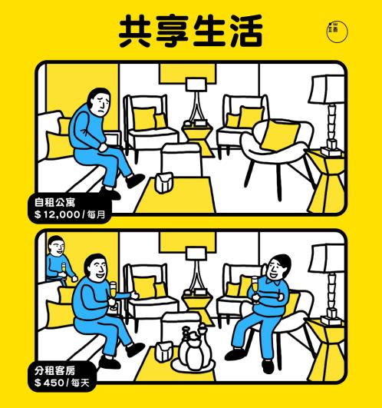
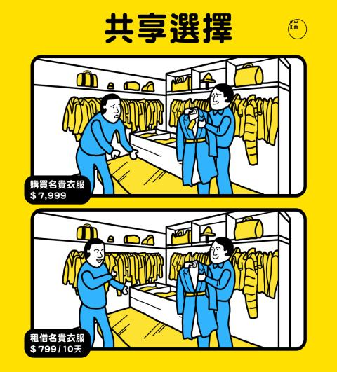
共享經濟到底在共享什麼?!
Notes:
《日本經濟新聞》剛剛出爐的「2015年年度熱詞」中，「Aribnb」和「蘋果手錶」、「精釀啤酒」等頭條常客一起上榜，如妻木所言，共享的生活方式已經進入日本。
線上服裝租賃公司Rent the Runway的主頁，乍看起來和淘寶、ASOS等零售網站相似，充斥成百上千的服裝照片。這些價格不菲的設計師品牌動輒上千美金，但在這裏，用戶只需花費原價的五分之一甚至更少，就可以借穿十天。
資料來源：Leumas To / 端傳媒

Slide 25
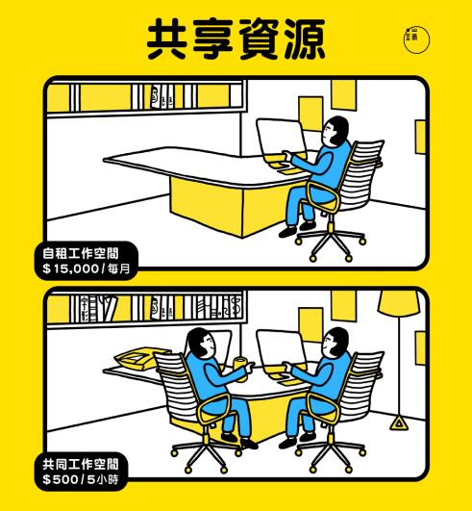

共享到底在共享什麼?!
Notes:
整整一年都陷入「接收還是排斥難民」大辯論的歐洲，在過去幾個月一齊見證了「難民房客」的興起。一個名為 Refugee Welcome（難民你好）項目剛一啟動，就宣佈自己是難民界的Airbnb。難民組織和有意接收難民一同生活的歐洲家庭通過Refugee Welcome的網絡建立聯繫，在工作人員幫助下完成匹配、入住以及交付房租等環節。
發起人蓋琳（Mareike Geiling）和卡克什卡（Jonas Kakoschke）是一對德國情侶，兩人目睹着地中海海難的慘狀，還有難民登陸歐洲後在難民營內的糟糕生活，決定做點什麼。擅長編程的卡克什卡很快想到，可以通過設立網絡尋找和自己一樣有心幫助難民的歐洲人，通過出租房間的方式，解決難民的住宿問題。這個最早在德國啟動的項目，現在已經散播到二十餘個國家。僅僅在德國和奧地利，網站就已為近200名難民找到當地家庭入住。Refugee Welcome要求註冊者提供的房間必須滿足一定質素，「請為難民提供至少和你自己房間水平一樣的條件」；而大多數註冊的歐洲人也並非為了賺取房費，甚至不乏房主僅收取象徵性費用的案例。
在這個社群心中，分享空間的最終目的在於創造「共同生活的體驗」。
我的就是你的，我的責任也是!!!!
責權模糊是共享經濟廣為詬病的焦點，不少公司在用戶註冊時，會要求使用者同意自己遵守當地法律行事，責任自負。不過這部分條款多藏在長達幾頁的「服務協議」中，大多數人不會細讀，只是匆匆滑到頁尾，勾選「我同意」。一家旅遊業共享經濟公司向記者表示，他們既不屬於IT產業，也非旅遊公司，只是網絡平台，不會按照這兩個行業的法律法規約束自己，但是他們會一早告知在用戶這一點，讓他們明白公司不會承擔有關法律責任。
部分共享經濟公司已在着手處理這一層面問題，開始和城市或國家政府溝通，通過立法明析權責。有「歐洲共享經濟之心」美稱的英國，政府於2014年開始探索發展共享經濟的道路，尤其關注保險、產權等政策法規的變更。同年成立的獨立機構「英國共享經濟」（Sharing Economy UK），為成員公司（包括Airbnb，Task Rabbit）提供培訓和諮詢，也處理投訴和建議，是一個與英國政府合作的規範平台。
資料來源：Leumas To / 端傳媒

Slide 26
發展共享經濟
隨著共享經濟的興起，個別的、細微的消費行為變化經過集聚整合最終將會帶來巨大的商業變革和社會變革
以下五點說明發展共享經濟的理由：
共享經濟擴大了交易主體的可選擇空間(廣大社群)
共享經濟改變人們的產權觀念，培育了合作意識 (體驗勝於擁有)
共享經濟改變了產業運行環境，形成了一種新的供給模式和交易關係 (使用費，生產量遞減)
共享經濟改變了勞資關係(工作群眾外包)
共享經濟有助於解決政府城市管理難題 (如交通、空間、環保)
Notes:
隨著共享經濟的興起，個別的、細微的消費行為變化經過集聚整合最終將會帶來巨大的商業變革和社會變革。
一、共享經濟擴大了交易主體的可選擇空間和福利提升空間。
在傳統商業模式下，人們主要是被動地接受商家提供的商品信息 ，個別人對商品的體驗評價被壓縮在熟人圈子，而基於網絡平台的共享經濟模式卻使供求雙方都能夠通過互聯網發布自己能夠供給的分享物品或需求物品，增加了特定供給者或需求者可選擇的交易對象，並具備了掌握交易對象更多信息的可能，這就避免了欺詐性不公平交易和交易成本，從根本上提高了交易質量，有利於促進雙方福利的增加。
二、共享經濟改變人們的產權觀念，培育了合作意識。
共享經濟將更多的私人物品在不改變所有權屬的基礎上讓更多的人以較低的價格分享，從而壓縮了個人用品中私人專用物品的相對空間，擴充了公共物品概念的內涵。 這內孕著集體經濟的發展，也要求政府在國家層面更廣泛地滲透和乾預進了居民私人生活，推動著社會共有形式的躍遷。 借助網絡平台，出租或借用東西給自己不認識的人，從根本上擴大了人們分享的人際圈，教會人們如何分享，互相豐富生活，使得分享成為社會交往中的不可逃避的重要因素。
三、共享經濟改變了傳統產業的運行環境，形成了一種新的供給模式和交易關係。
傳統生產方式是企業家組織生產要素提供產品，在生產環節的組織化程度很高，消費者主要是分散的散客。 而網絡平台提高了消費者的組織化程度，將每一個顧客的消費需求變得更加精確，“柔性生產 ”和“準時供給”成為普遍性的生產方式，預示著精細生活時代的到來。 從整個社會供給來看，共享經濟減少了社會供給總量，推動了綠色革命 ，有可能開啟下一輪產業革命 ，將成為過度消費的終結者。
四、共享經濟改變了勞資關係 。
共享經濟改變了企業的僱傭模式和勞動力的全職就業模式，給那些富有創造力的個人提供一種全新的在家謀生方式，人們可以自由選擇自己感興趣和擅長的任務、 工作時間和工資 。 事實上，大多數參與分享業務的人，都擁有自己的本職工作，只是將這些分享服務看成是額外的收入 。 從公司的角度看，這種模式能夠保證公司自身靈活地調整規模，免去了裁員和招聘的痛苦，也不用考慮職工獎金 、 保險 、 退休金以及工會之類的繁瑣事務。 這種工作模式，對於個人和公司都是非常有利的，從而使社會成員成為自由職業者和兼職人員的混合體，使全社會成為一個全合約型社會。
五、共享經濟有助於解決政府城市管理難題。
交通擁堵、生態資源緊張、 勞資矛盾 、 收入分配不公、鄰里冷漠是製約多數城市發展的普遍難題。 在共享經濟理念下，地方政府間可以開展廣泛的發展合作，通過城市間信息共享 、政策協調、 人力資源共用，有助於縮小城鄉差距和區域不平衡問題。 共享自行車和汽車改變了城市旨在改善交通的政策，共享汽車還能減少尾氣排放，共享私人住宅還能平衡城市住房供需關係，共享經濟甚至還可以通過穩定社會網絡來解決城市犯罪問題。 共享模式切入政治程序，成為民主化進程的重要促進因素。 比如，很多國家流行的參與式預算管理，就是一個城市或社區的所有居民共同參與城市預算管理 ，討論並決定公共開支項目。

Slide 27

什麼是平台經濟
平台經濟是指一種虛擬或真實的交易場所，平臺本身不生產產品，但可以促成雙方或多方供求之間的交易，收取恰當的費用或賺取差價而獲得收益的一種商業模式
在網路世代，通路不像過去實體通路那般受限，一個平台能促進不同產業
甚至是非交易需求的平衡，而且優勝劣敗會變得非常快速。(資料來源：平台經濟模式)

Slide 28












平台經濟的顛覆力量: 電信.零售…..金融…
.

Slide 29
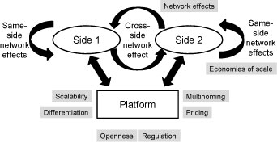
平台經濟的特徵
平台經濟作為新經濟時代越來越重要的一種產業組織形式，主要具備以下幾方面的特徵：
平台經濟是一個雙邊或多邊市場。
平台經濟具有增值性
平台經濟具有網路外部性
平台經濟具有開放特性
Notes:
平台經濟作為新經濟時代越來越重要的一種產業組織形式，主要具備以下幾方面的特徵：
所謂平台就是為合作參與者和客戶提供一個合作和交易的軟硬件相結合的場所或環境。 平台經濟( Platform Economics)所指是一種虛擬或真實的交易場所，平臺本身不生產產品，但可以促成雙方或多方供求之間的交易，收取恰當的費用或賺取差價而獲得收益的一種商業模式。 平台經濟具有如下特徵：
一、是平台經濟是一個雙邊或多邊市場。 平台企業一邊面對消費者 ，一邊面對商家。 平台經濟通過雙邊市場效應和平台的集群效應 ，形成符合定位的平台分工。 在這個平台上有眾多的參與者，有著明確的分工，都可以作出自己的貢獻，每個平台都有一個平台運營商，它負責聚集社會資源和合作夥伴，為客戶提供好的產品 ，通過聚集人氣，擴大用戶規模，使參與各方受益，達到平台價值、 客戶價值和服務價值最大化。
二、是平台經濟具有增值性。 也就是說平台型企業要能為消費者和商家提供獲得收益的服務 。 如百度一方面為廣大用戶提供搜索服務，通過聚集流量，為商家提供更加精準的廣告 ，提高廣告效益。 平台企業要能立足市場，關鍵就是要為雙邊或多邊市場創造價值，從而吸引用戶，提高平台的粘性 。
三、是平台經濟具有網絡外部性 。 平台企業為買賣雙方提供服務 ，促成交易，而且買賣雙方任何一方數量越多，就越能吸引另一方數量的增長，其網絡外部性特徵就能充分顯現，賣家和買家越多，平台越有價值。 同時，平台經濟之所以擁有巨大魅力 ，是因為具有交叉外部性特徵，即一邊用戶的規模增加顯著影響另一邊用戶使用該平台的效用或價值。 在網絡外部性下，平台型企業往往出現規模收益遞增現象，強者可以掌控全局，贏者通吃，而弱者只能瓜分殘羹，或在平台競爭中淘汰。
四、是平台經濟具有開放特性。 平台經濟最大的特點就是築巢引鳳，吸引各種資源的加入，這就需要平台對外開放，平台的合作夥伴越多，平台就越有價值。 平台的開放性實現多方共贏，從而提高平台的聚焦效應和平台價值。 如今，我國互聯網企業走上了開放的道路， 淘寶 、 騰訊 、 京東商城 、 奇虎360 、 百度等紛紛加入開放的行列，開放使這些平台型企業更有競爭力 。

Slide 30
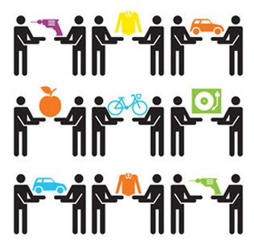
平台模式勝出原因
去除守門員，更有效率擴大規模
將新資源導入市場，增加供給、創造價值
善用資料分析工具，創具創造社群反饋回路

Slide 31
平台經濟的價值
平台經濟是推動經濟轉型發展的重要引擎
微觀角度：
平台具有交流或交易的媒介功能 、 信息服務功能、 產業組織功能和利益協調功能
宏觀角度：
平台經濟的發展具有推動產業持續創新、引領新興經濟增長、加快製造業服務化轉型和變革工作生活方式等作用，是一種重要的產業形式

Slide 32
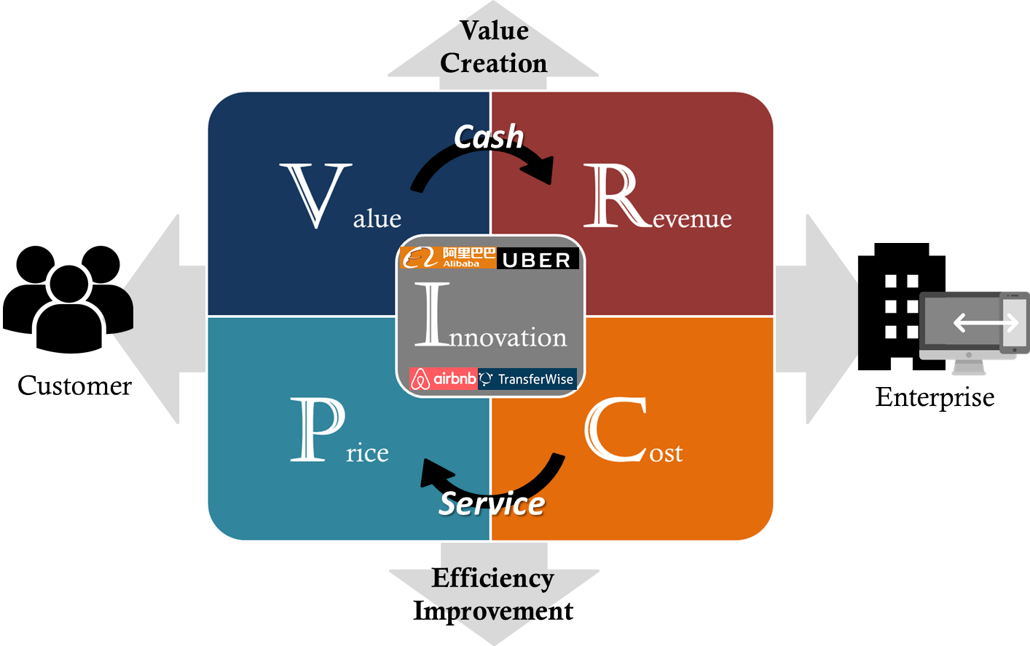
商業模式創新的經濟邏輯: VPRC 模型

